Slide 1
Module 4 Organiser les élections dans l’école
Leçon 4.1.2 Définir les règlements électoraux
MAJ CL 18-07-2022

Slide 2
Dans cette leçon, il est question de l’étape 1 – Préparer les élections.
Préparer les élections
Vivre les élections
Assermenter les personnes élues
1
2
3
Regroupe toutes les tâches qui pourraient être effectuées avant de lancer les élections.

Slide 3
Dans la préparation des élections, on retrouve différentes tâches :
1
Préparer les élections
Établir le calendrier électoral;
Définir les règlements électoraux;
Encadrer la mise en candidature;
Déterminer le scénario du vote;
Aménager le bureau de vote;
Rassembler le matériel électoral;
Informer l’école des élections à venir.
Dans cette leçon, les règlements électoraux seront abordés plus en détail.

Slide 4
Définir les règlements électoraux En temps d’élections, on peut s’imaginer l’école comme une microsociété dans laquelle les élèves sont les citoyennes et les citoyens. Certains d’entre eux deviendront les personnes candidates et peut-être même les membres élus au conseil alors que tous les autres composent l’électorat.

Slide 5
Définir les règlements électoraux Établir les règlements électoraux est essentiel. Le faire avant la période électorale favorisera :
Une compréhension commune des attentes;
Un meilleur encadrement de la période électorale;
Un déroulement sans ambiguïté.

Slide 6
Définir les règlements électoraux À l’école, ces règlements peuvent être élaborés en collaboration avec la direction ou être établis directement par la personne responsable du conseil d’élèves et même les élèves. En tant que personne responsable du conseil d’élèves, vous pouvez jouer le rôle du directeur général des élections (visionnez la vidéo).

Slide 7
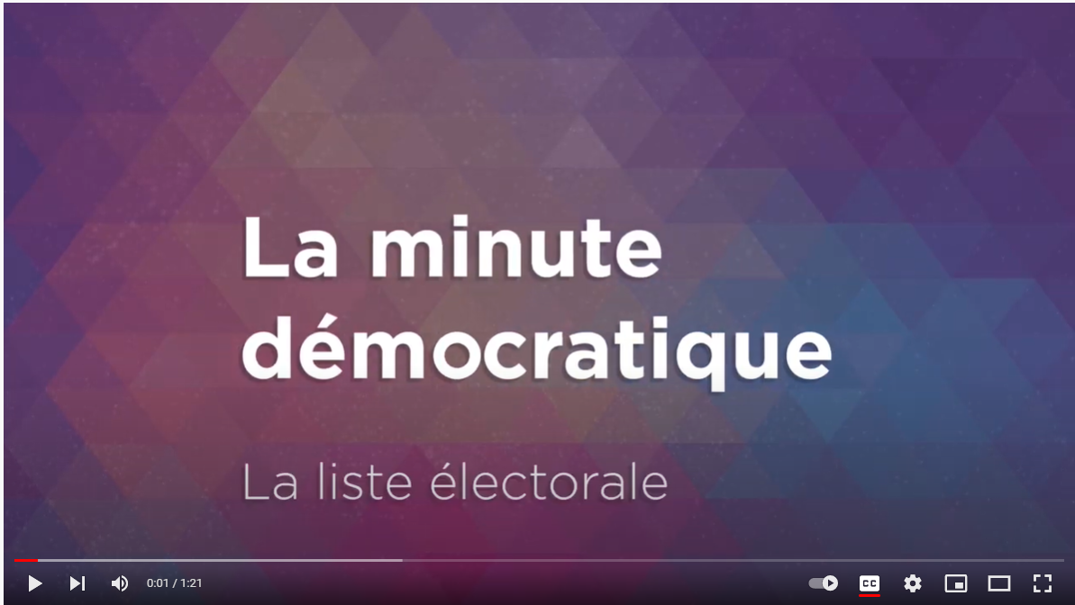
Définir les règlements électoraux Voici quelques exemples d’éléments que vous pourriez retrouver dans vos règlements électoraux :
Les personnes autorisées à voter aux élections (tous les élèves, seulement ceux du 2e cycle…)
La constitution de la liste électorale (ex. : liste des élèves de l’école)
Les conditions de mise en candidature (ex. : signature, motivations pour devenir candidate ou candidat)
Les pratiques autorisées lors de la campagne électorale (ex. : ne pas offrir quelque chose en échange d’un vote)
L’utilisation de ressources financières et l’aide d’un tiers.

Slide 8
Définir les règlements électoraux Rédiger des règles électorales peut vous paraître compliqué, mais cette réflexion vous sera utile tout au long de la période électorale et pour les années à venir.
En tant que personne responsable, vous éviterez d’être en réaction devant les situations inattendues qui se présentent et vous aurez les recours nécessaires pour intervenir en cas de besoin.

Slide 9
Définir les règlements électoraux L’équipe de Vox populi vous invite à consulter les exemples de règlements électoraux d’autres écoles. Ces écoles ont accepté de partager leur document. Vous pouvez donc les télécharger et vous en inspirez pour créer les vôtres :
TRUCS ET ASTUCES DU MILIEU
École primaire Prévost à Saint-Jérôme
École primaire centrale Saint-Antoine-Abbé
École secondaire Académie Sainte-Thérèse à Sainte-Thérèse

Slide 10
Définir les règlements électoraux N’oubliez pas d’adapter vos règles électorales à la réalité de votre école. Considérez par exemple :
Votre niveau d’aisance;
L’expérience de l’école avec le conseil d’élèves;
La collaboration de la direction et de l’équipe-école;
L’âge des élèves.

Slide 11
Définir les règlements électoraux Après les élections, vous pourriez profiter de la première rencontre du conseil pour discuter avec les élèves élus de leur expérience électorale et déterminer si certains aspects de la loi électorale pourraient être ajustés.
Bonifiez vos règlements électoraux graduellement d’une année à l’autre. L’adhésion des élèves et de l’équipe-école sera plus facile.

Slide 12
Vous avez terminé la leçon 4.1.2 – Définir les règlements électoraux. Consultez les autres leçons du Module 4 – Organiser les élections dans l’école du site Web de Vox populi pour en apprendre davantage à ce sujet :
4.1.1 – Établir le calendrier électoral (durée ± 3 min);
4.1.2 – Définir les règlements électoraux (durée ± 3 min);
4.1.3 – Encadrer la mise en candidature (durée ± 3 min);
4.1.4 – Déterminer le scénario du vote (durée ± 3 min);
4.1.5 – Aménager le bureau de vote (durée ± 3 min);
4.1.6 – Rassembler le matériel électoral (durée ± 3 min);
4.1.7 – Informer l’école des élections à venir (durée ± 3 min).

